Slide 1
GALÁXIAS
Centro de Divulgação da Astronomia
Observatório Dietrich Schiel
Nayara Sant’ Anna
nayara.santanna@usp.br
Imagem: Hubble Space Telescope

Slide 2
O QUE É UMA GALÁXIA?
Gás + poeira interestelar + estrelas + matéria escura + GRAVIDADE
Notes:
Introdução: descoberta

Slide 3
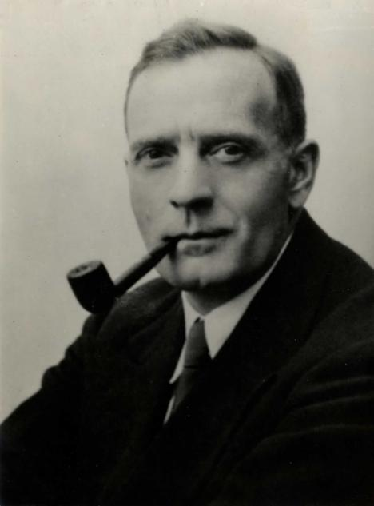
COMO FORAM DESCOBERTAS?
Nebulosas
Braços Sistemas planetários em formação
Distância Galáxias (Hubble)
Nova Galáxia descoberta a 3 milhões de anos-luz da Via Láctea!
Imagem: universoobservado.blogspot.com

Slide 4
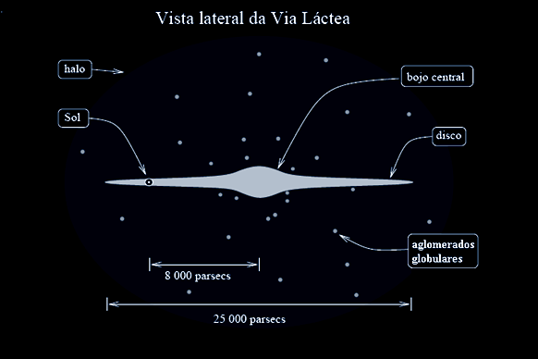
VIA LÁCTEA
Estrelas: + 100 bilhões
Abundância de moléculas
orgânicas
Sol gira a 828 mil km/h
230 mi anos para 1 rotação
100 000 anos-luz
Imagem: http://www.star.le.ac.uk/edu/mway

Slide 5
NO CÉU
Imagem: Stellarium

Slide 6
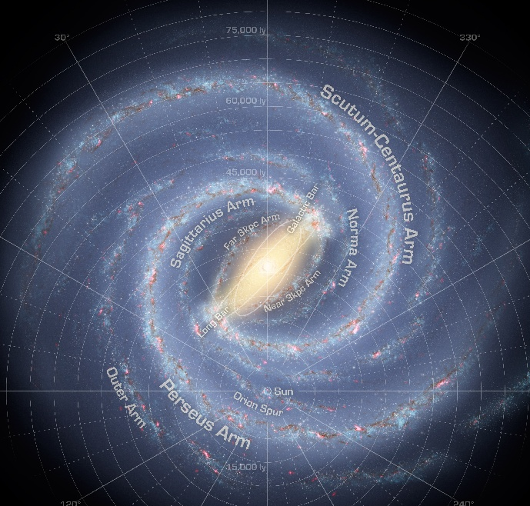
Braços espirais
Posição do Sol
Imagem: NASA
Notes:
A nossa Galáxia

Slide 8
CLASSIFICAÇÃO
Elíptica: estrelas antigas
Espirais: estrelas novas, nebulosas e material interestelar
Lenticulares: espirais sem braço
Irregulares: atividade estelar intensa
Notes:
Classificação

Slide 9
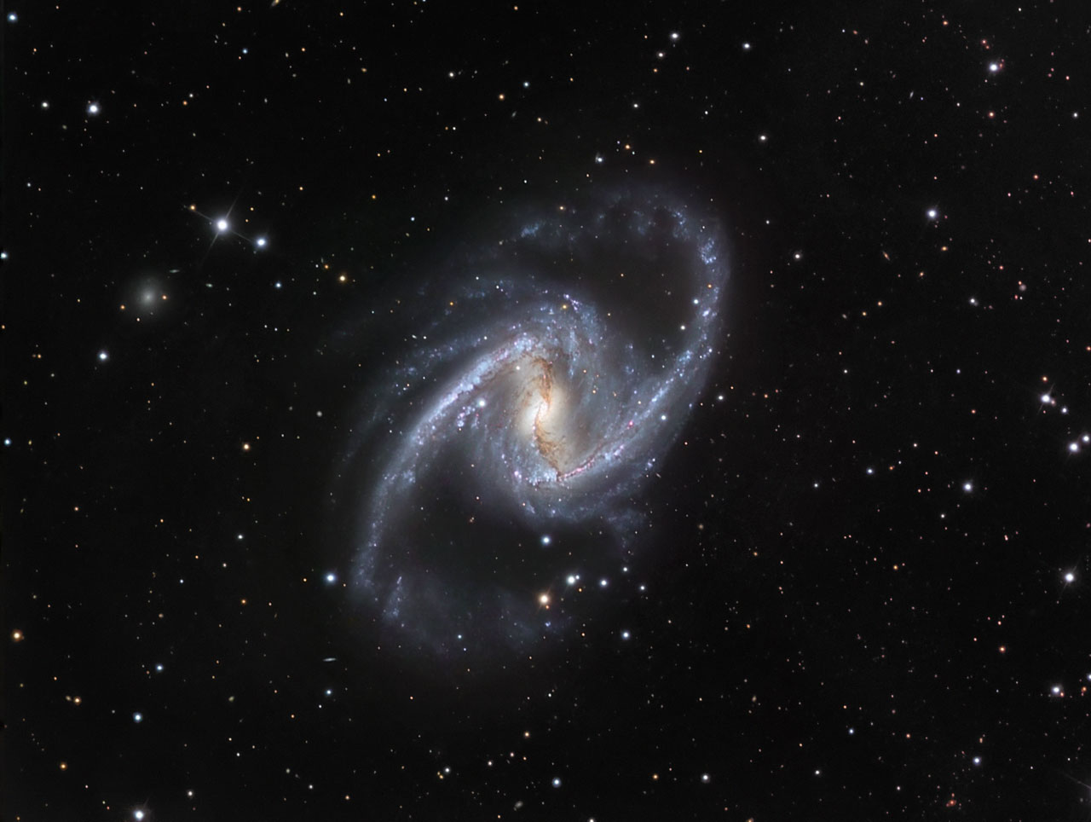
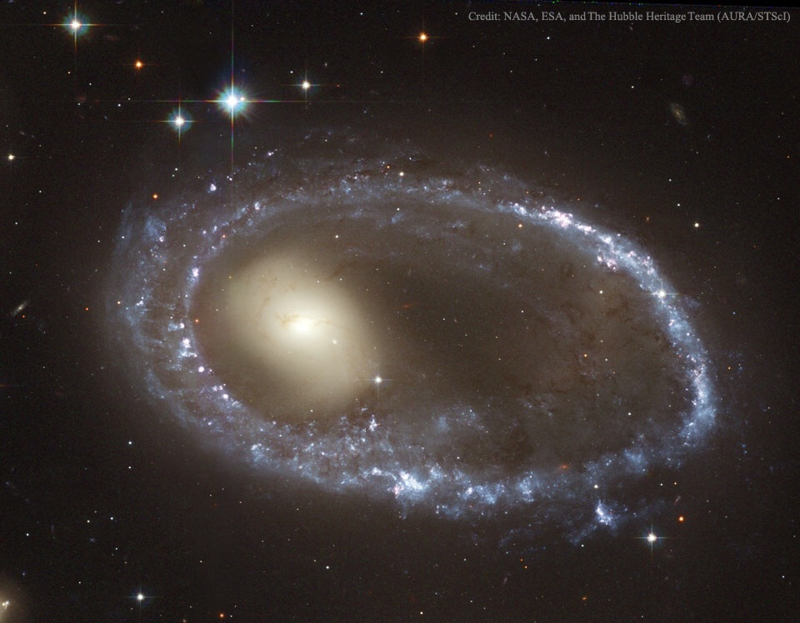
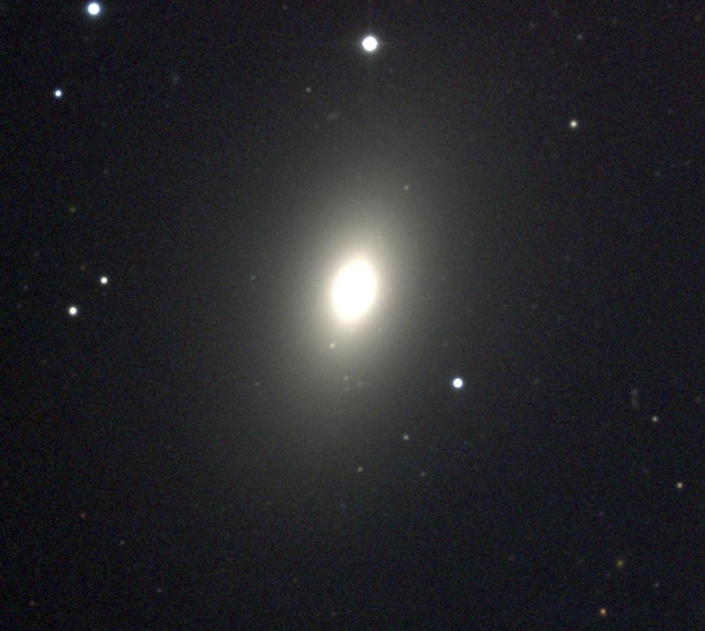
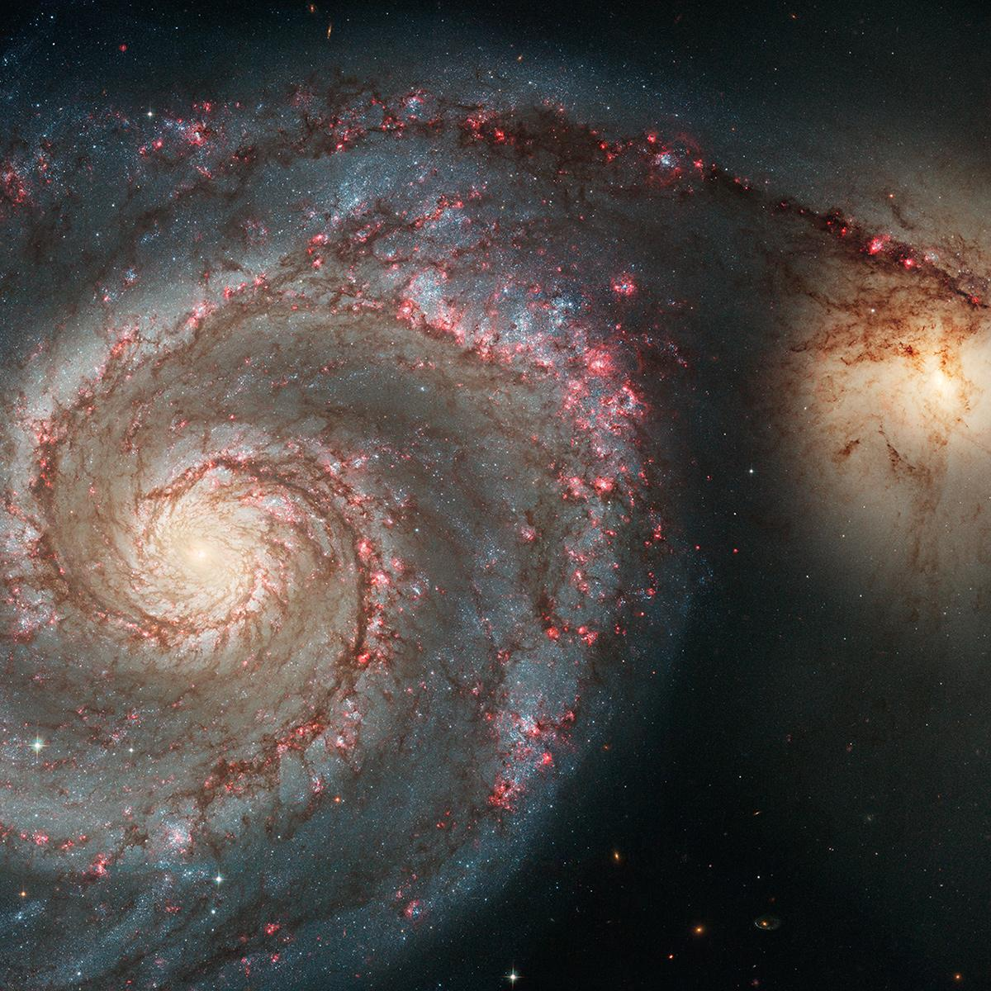
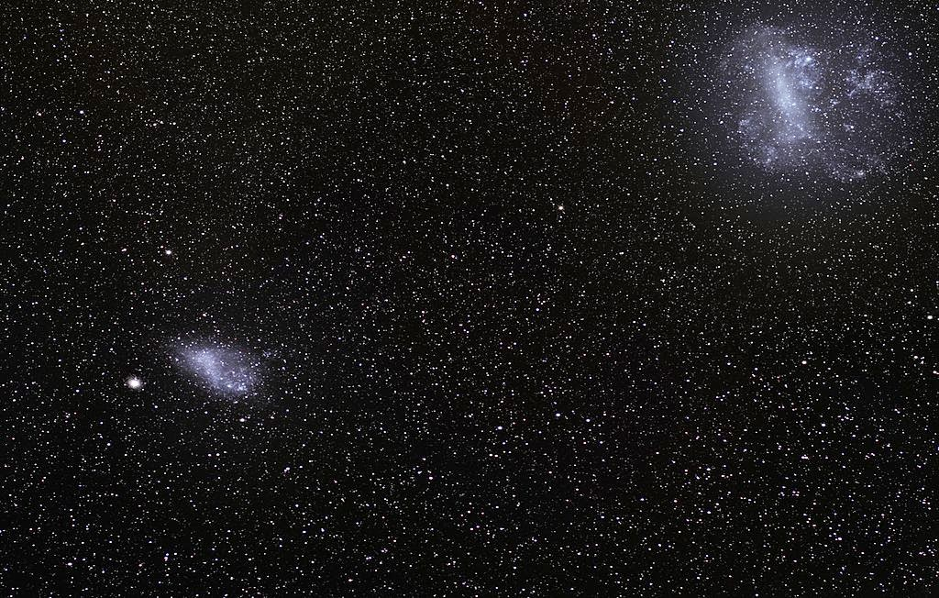
Imagens: NASA

Slide 10
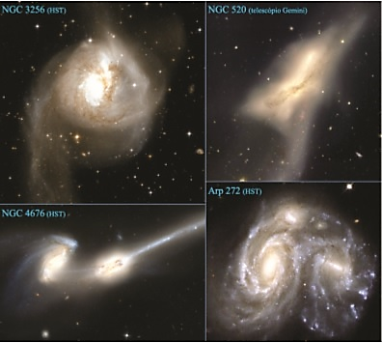
Imagem: O Céu que nos envolve

Slide 11
COLISÕES
Surto de formação estelar
Resultados:
Destruição
Caudas de matéria
Mudanças morfológicas
Via Láctea também sofre colisões!

Slide 12
https://youtu.be/nkY3cMIFNn8?t=255
Imagem: hubblesite.org
Notes:
Colisões entre galáxias

Slide 13
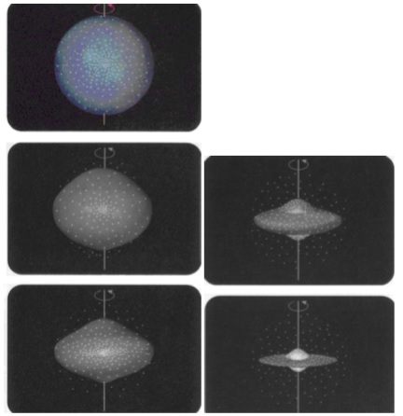
FORMAÇÃO E EVOLUÇÃO
Formação: nuvens de hidrogênio e hélio + gravidade
Evolução: fusão de galáxias
Imagem: Introdução à Astronomia e Astrofísica
Notes:
Formação e evolução

Slide 14
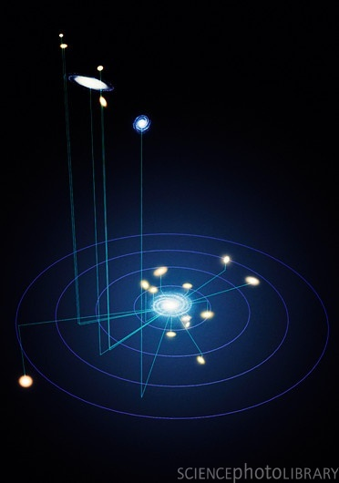
AGLOMERADOS
Grupo Local: 40 galáxias, 8 mi AL
Gás intraaglomerado
Matéria escura (85%)
Galáxia de Andrômeda
Via Láctea

Slide 15
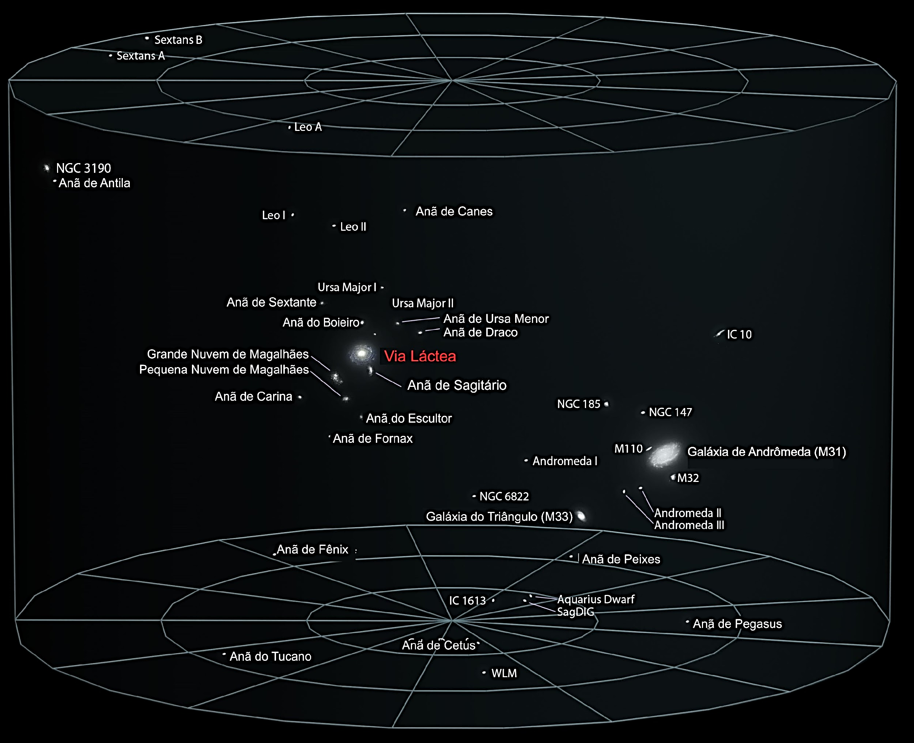
Imagem: Wikipedia

Slide 16
PERGUNTAS?

Slide 17
Bibliografia
DAMINELI, A. et al. O Céu que nos envolve. 1 ed. Odysseus Editora, 2011
MILONE, A. et al. Introdução à Astronomia e Astrofísica. INPE, 2010
OLIVEIRA, K; SARAIVA, M. Astronomia e Astrofísica. 3 ed. São Paulo: Livraria da física. 2013
https://www.youtube.com/watch?v=p_H3tfjSo3k
https://www.youtube.com/watch?v=60FxAxJml3I
Obrigada! ☺

